Slide 1
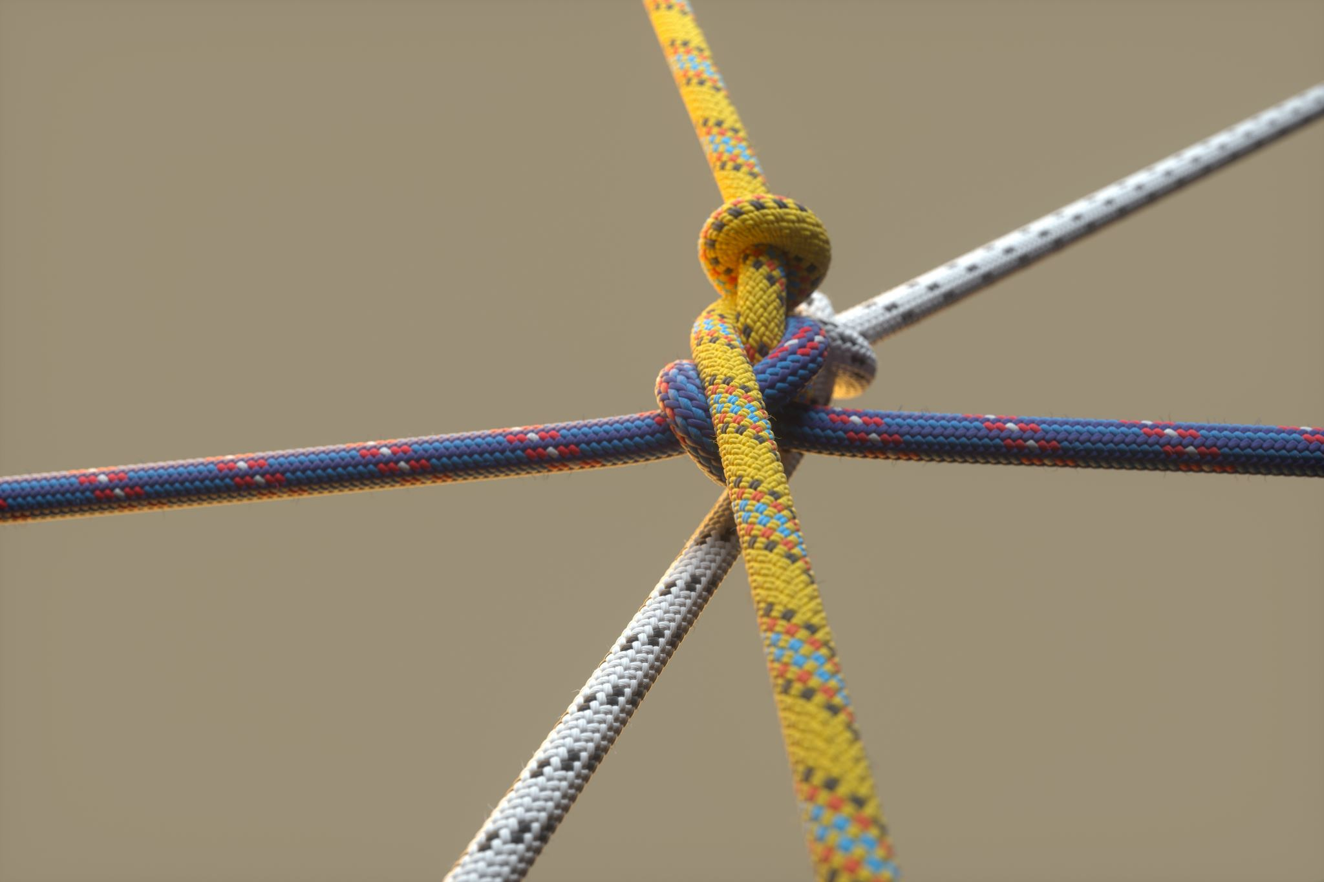
La théorie des nœuds
A$n!$k Trahan
Club Math
Cégep de Sherbrooke
18 septembre 2023
Notes:
XIXe :Gauss Calculer l’inductance dans un système des fils circulaires enroulée les uns sur les autres.
XIXe: Table de nœuds modèle de Kelvin de l’atome
XXe: Jones pour la mécanique quantique.
XXIe: ADN

Slide 2
C’est quoi un nœud mathématiquement ?
Nœud : Courbe fermée de l’espace sans point d’intersection.
Entrelacs: Ensemble de nœuds dans l’espace.
Les nœuds peuvent être orientés ou non.

Slide 3
Équivalence entre les nœuds
Deux nœuds (ou entrelacs) sont équivalents si on peut transformer l’un en l’autre dans l’espace sans rompre les cordes.

Slide 4
Problèmes fondamentaux de la théorie des nœuds
Trouver des méthodes pour décider si deux nœuds ou entrelacs sont équivalents.
Trouver des méthodes pour décider si un nœud donné est non noué.
Classifier les nœuds non équivalents.
Notes:
12965 nœuds (premiers) non équivalents jusqu’à 13 croisements.

Slide 5
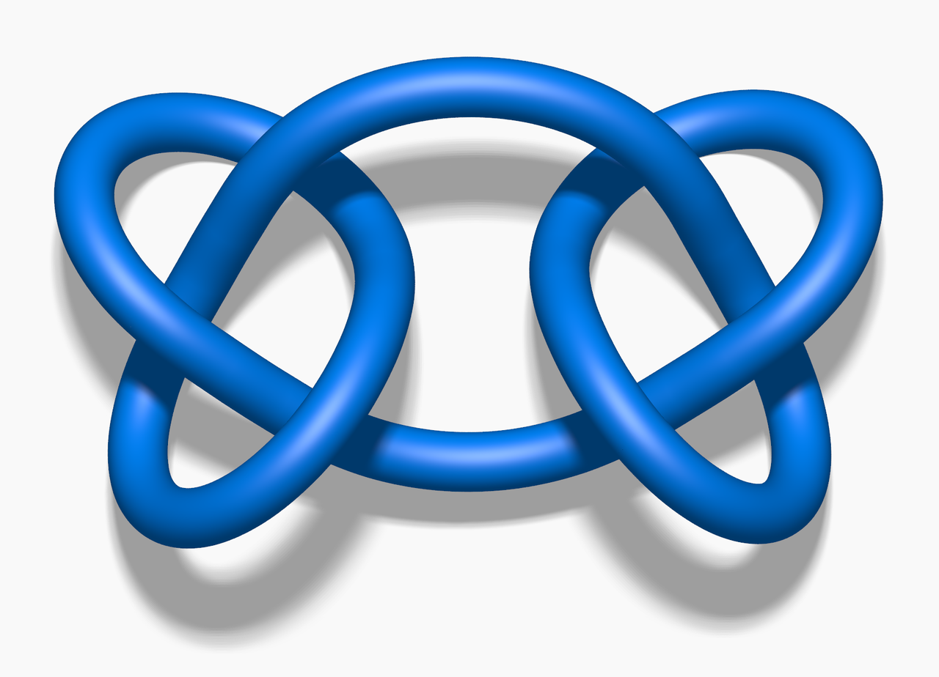
Opération sur les nœuds
Somme de nœuds orientés.

Slide 6
Nœud trivial et nœud premier
Le nœud trivial est le nœud composé d’une seule boucle.
Un nœud est premier s’il est non trivial et ne peut s’écrire comme somme de deux nœuds.

Slide 7
Tableau des premiers nœuds premiers
Notes:
Il existe 2176 nœuds premiers à 12 croisements !
Aujourd’hui, on connait 352 152 252 nœuds premiers
Distribuer des cordes et les faire deviner quel nœud ils ont. Solution page suivante

Slide 8
Solution
A | B | C | D | E | F | G | H | I | J | K
$$6_{2}$$ | $$7_{7}$$ | $$7_{2}$$ | $$7_{4}$$ | $$7_{6}$$ | $$3_{1}+4_{1}$$ | $$7_{3}$$ | $$3_{1}+7_{1}$$ | $$7_{5}$$ | $$8_{12}$$ | $$8_{2}$$

Slide 9
Théorème fondamental de la théorie des nœuds (Reidemeister)
Deux nœuds ou entrelacs sont équivalents si et seulement si on peut déformer l’un dans l’autre par une suite de mouvements de Reidemeister.

Slide 10
Montrez que ce nœud est un nœud trivial

Slide 11
Invariant
Propriété constante d’un objet.
Si deux objets n’ont pas la même propriété, alors les objets sont différents.
Si deux objets ont la même propriété, on ne peut pas conclure.

Slide 12
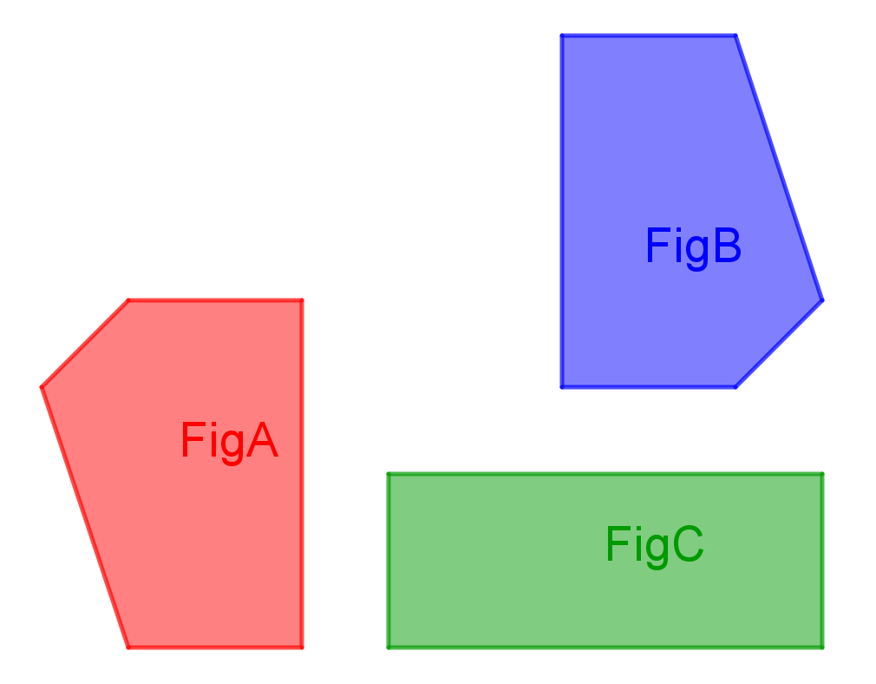
Exemple d’invariant
La surface pour une figure géométrique.
La surface de FigA est 10.
La surface de FigB est 81/8.
La surface de FigC est 10.

Slide 13
Invariant pour les nœuds: Polynôme de Jones
Le polynôme de Jones est l’unique polynôme $V(L)$ défini pour chaque entrelacs orienté satisfaisant les règles:
$V\left(0\right)=1$ où 0 est le nœud trivial
$t^{−1}V_{L_{+}}−tV_{L_{−}}+\left(t^{−\frac{1}{2}}−t^{\frac{1}{2}}\right)V_{L_{0}}=0$
Notes:
1984 Vaughan Jones Nouvelle-Zélande
Médailles Fields en 1990

Slide 14
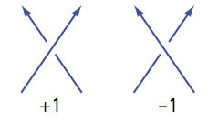
Méthode algorithmique pour calculer le polynôme de Jones
Calculer le polynôme crochet $X(L)$
Appliquer les 3 règles récursivement.
$=1$
$={\left(−A^{2}−A^{−2}\right)}^{n−1}$
$n$
$=A$ $+A^{−1}$
Calculer la torsion $T\left(L\right).$
Le polynôme de Jones est:
$$J\left(L\right)={\left(−A\right)}^{−3T\left(L\right)}X(L)$$

Slide 15
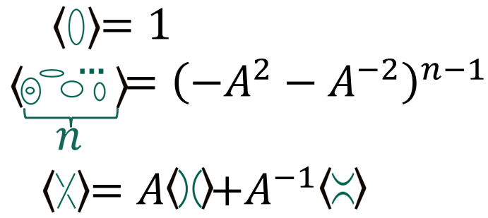
C’est invariant pour les 3 mouvements
$$J\left(L\right)={\left(−A\right)}^{−3T\left(L\right)}X(L)$$
$$X(L)$$
$$T\left(L\right)$$
Notes:
Démontrez seulement le premier mouvement.

Slide 16
Exemple: Calculer le polynôme de Jones de ce nœud
$$J\left(L\right)={\left(−A\right)}^{−3T\left(L\right)}X(L)$$
$$X(L)$$
$$T\left(L\right)$$

Slide 17
Exemple: Calculer le polynôme de Jones de ce nœud
$$X(L)$$
$$A^{−1}$$
$$A$$

Slide 18
Exemple: Calculer le polynôme de Jones de ce nœud
$$X(L)$$
$$A^{−1}$$
$$A$$
$$A^{−1}$$
$$A$$
$$A^{−1}$$
$$A$$

Slide 19
Exemple: Calculer le polynôme de Jones de ce nœud
$$X(L)$$
$$A^{−1}$$
$$A^{−1}$$
$$A^{−1}$$
$$A^{−1}$$
$$A$$
$$A$$
$$A$$
$$A$$
$$A^{−1}$$
$$A^{−1}$$
$$A^{−1}$$
$$A^{−1}$$
$$A$$
$$A$$
$$A$$
$$A$$
$$A$$
$$A^{−1}$$
$$A$$
$$A^{−1}$$
$$A$$
$$A^{−1}$$
$$A$$
$$A^{−1}$$
Notes:
Avec duplicat

Slide 20
Exemple: Calculer le polynôme de Jones de ce nœud
$$A$$
$$A$$
$$A^{−1}$$
$$A^{−1}$$
$$A$$
$$A^{−1}$$
 | + |  | +
$$A$$
$$A^{−1}$$
$$A$$
$$A^{−1}$$
$$A$$
$$A^{−1}$$
$$X\left(L\right)=$$
$$A$$
$$A$$
$$A$$
$$A^{−1}$$
$$A$$
$$A^{−1}$$
$$A^{−1}$$
$$A$$
$$A$$
$${A }^{−1}$$
$$A^{−1}$$
$$A^{−1}$$
Notes:
Avec duplicat

Slide 21
Exemple: Calculer le polynôme de Jones de ce nœud
$$A^{−1}$$
 | + |  | +
$$A$$
$$A$$
$$A^{−1}$$
$$X\left(L\right)=$$
$$A^{3}$$
$$A$$
$$A^{−1}$$
$$A^{−3}$$
Notes:
Avec duplicat

Slide 22
Exemple: Calculer le polynôme de Jones de ce nœud
$$X(L)$$
$$=A^{3}$$ |  | $$+A$$ |  | $$+A$$ |  | $$+A^{−1}$$ |  | $$+A$$ |  | $$+A^{−1}$$ |  | $$+A^{−1}$$ |  | $$+A^{−3}$$

Slide 23
Exemple: Calculer le polynôme de Jones de ce nœud
$$X(L)$$
$$=A^{3}$$ |  | $$+A$$ |  | $$+A$$ |  | $$+A^{−1}$$ |  | $$+A$$ |  | $$+A^{−1}$$ |  | $$+A^{−1}$$ |  | $$+A^{−3}$$
$$=A^{3}$$ |  | $+(A+A+A+A^{−3}$) |  |  |  |  |  | $$+(A^{−1}+A^{−1}+A^{−1})$$

Slide 24
Exemple: Calculer le polynôme de Jones de ce nœud
$$X(L)$$
$$=A^{3}$$ |  | $$+A$$ |  | $$+A$$ |  | $$+A^{−1}$$ |  | $$+A$$ |  | $$+A^{−1}$$ |  | $$+A^{−1}$$ |  | $$+A^{−3}$$
$$=A^{3}$$ |  | $+(A+A+A+A^{−3}$) |  |  |  |  |  | $$+(A^{−1}+A^{−1}+A^{−1})$$
$$=A^{3}{\left(−A^{2}−A^{−2}\right)}^{2}+\left(3A+A^{−3}\right)\left(−A^{2}−A^{−2}\right)+3A^{−1}1$$

Slide 25
Exemple: Calculer le polynôme de Jones de ce nœud
$$X(L)$$
$$=A^{3}$$ |  | $$+A$$ |  | $$+A$$ |  | $$+A^{−1}$$ |  | $$+A$$ |  | $$+A^{−1}$$ |  | $$+A^{−1}$$ |  | $$+A^{−3}$$
$$=A^{3}$$ |  | $+(A+A+A+A^{−3}$) |  |  |  |  |  | $$+(A^{−1}+A^{−1}+A^{−1})$$
$$=A^{3}{\left(−A^{2}−A^{−2}\right)}^{2}+\left(3A+A^{−3}\right)\left(−A^{2}−A^{−2}\right)+3A^{−1}1$$
$$=A^{7}−A^{3}−A^{−5}$$

Slide 26
Exemple: Calculer le polynôme de Jones de ce nœud
$$J\left(L\right)={\left(−A\right)}^{−3T\left(L\right)}X(L)$$
$$T\left(L\right)$$
-1
-1
$$T\left(L\right)=−1−1−1=−3$$
-1

Slide 27
Exemple: Calculer le polynôme de Jones de ce nœud
$$J\left(L\right)={\left(−A\right)}^{−3T\left(L\right)}X(L)$$
$$X\left(L\right)=A^{7}−A^{3}−A^{−5}$$
$$T\left(L\right)=−3$$
-1
-1
$$J\left(L\right)={\left(−A\right)}^{9}(A^{7}−A^{3}−A^{−5})$$
$$=−A^{16}+A^{12}+A^{4}$$
Pour obtenir le vrai polynôme de Jones, il faut substituer $A$ par $t^{−\frac{1}{4}}$:
$$t^{−1}+t^{3}−t^{−4}$$
-1

Slide 28
Exemple: Calculez le polynôme de Jones de ce nœud
$$J\left(L\right)={\left(−A\right)}^{−3T\left(L\right)}X(L)$$
$$X(L)$$
$$T\left(L\right)$$

Slide 29
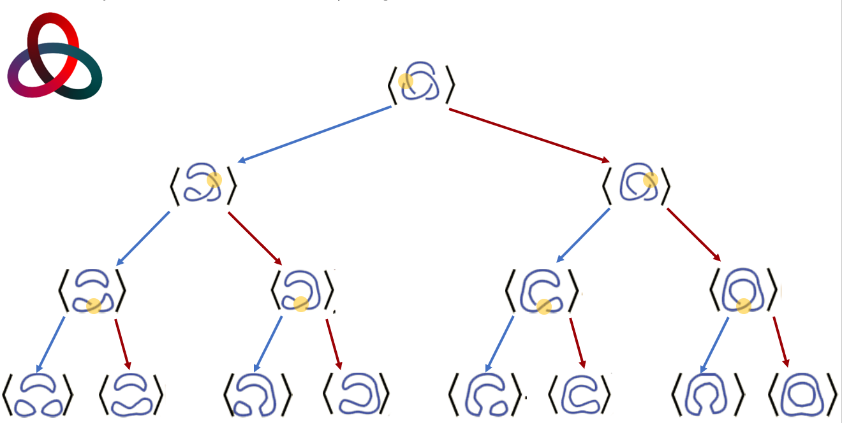
Exemple: Calculez le polynôme de Jones de ce nœud
$$X(L)$$
$$A^{−1}$$
$$A$$
$$A^{−1}$$
$$A$$
$$A^{−1}$$
$$A$$
$$A$$
$$A^{−1}$$
$$A$$
$$A^{−1}$$
$$A$$
$$A^{−1}$$
$$A$$
$$A^{−1}$$

Slide 30
Exercice: Sachant que $X(L)=A^{7}−A^{3}−A^{−5}$calculez le polynôme de Jones de ce nœud.
$$J\left(L\right)={\left(−A\right)}^{−3T\left(L\right)}X(L)$$
+1
+1
$$T\left(L\right)$$
$$T\left(L\right)=1+1+1=3$$
$$J\left(L\right)={\left(−A\right)}^{−9}(A^{7}−A^{3}−A^{−5})$$
$$={−A}^{−2}+A^{−6}+A^{−14}$$
+1

Slide 31
Ces nœuds ne sont pas équivalents !
$$J\left(L\right)=−A^{16}+A^{12}+A^{4}$$
$$J\left(L\right)={−A}^{−2}+A^{−6}+A^{−14}$$

Slide 32
Références et pour aller plus loin
Volume 12 ● hiver-printemps 2017
nº 211
How The Most Useless Branch of Math Could Save Your Life

Slide 33
Après la pause

Slide 34
Cette photo par Auteur inconnu est soumise à la licence CC BY-NC-ND

Slide 35
Ambiguïtés, impossibilités et autres illusions
Les illusions d’optique sont des phénomènes visuels fascinants et parfois mystifiants. Bien que résultant de « préférences » qu’ait notre cerveau pour traiter les stimuli visuels, certains principes géométriques et topologiques peuvent aussi aider à caractériser les images ambigües et celles qui sont carrément impossibles dans notre monde réel.
Après un survol des principales classes d’illusions, nous explorerons quelques idées pour « détecter » une potentielle supercherie visuelle. Parce qu’une question demeure : même l’être humain arrive souvent à ressentir que quelque chose « cloche » dans ce qu’il voit, est-ce qu’une intelligence artificielle pourrait apprendre à discerner aussi une illusion d’optique?

